Slide 1

BIG DATA E
BIG DATA // INTRO
Uma introdução a como é possível armazenar e processar Big Data de maneira distribuída.

Slide 2

TABLE OF CONTENTS
01
02
03
04
A GRANDEZA DO BIG DATA
Uma introdução sobre o conceito e a importância do Big Data.
ARMAZENAMENTO
Formas de se armazenar grandes quantidades de dados.
PROCESSAMENTO
Consigo armazenar! E agora?
A importância de processar grandes conjuntos de dados.
A MAGIA DO MAP REDUCE
Explicando intuitivamente os tão temidos jobs de MapReduce.
ECOSSISTEMA HADOOP
Definições básicas sobre os principais components do Ecossistema Hadoop.
05

Slide 3




QUÃO BIG É O BIG DATA?
“Big Data é uma coleção de conjuntos de dados, grandes e complexos, que não podem ser processados por bancos de dados ou aplicações de processamento tradicionais”
X
1 Kilobyte (kB)
1000 bytes
30 Terabytes
BIT
Unidade mínima de dados digitais
1 Megabyte (MB)
1000 kB
?
1 Gigabyte (GB)
1000 MB
BYTE
8 bits capazes de armazenar valores entre 0 e 255
1 Terabyte (GB)
1000 GB
1 Petabyte (PB)
1000 TB
Armazenamento em disco ~~ Terabytes
UTF-8
Utiliza entre 1 e 4 bytes por caractere
1 Exabyte (EB)
1000 PB

Slide 4
QUÃO BIG É O BIG DATA?
CONCEITO 1
CONCEITO 2
O volume em Big Data não é “apenas maior” mas também “diferente”
Tecnologias que gerenciam volumes modestos de dados não são capazes de gerenciar Big Data

Slide 5
ARMAZENAMENTO
BIG DATA // INTRO
Quando pensamos em armazenar dados em larga escala, é preciso considerar fatores específicos no contexto do Big Data.

Slide 6
ARMAZENAMENTO DISTRIBUÍDO
Escalabilidade
Disponibilidade
Camada inteligente para armazenamento paralelo em múltiplas máquinas
30 Terabytes
É preciso lidar com possíveis falhas em nós para evitar perdas de dados
?

Slide 7

ARMAZENAMENTO DISTRIBUÍDO
Escalabilidade
Disponibilidade
Camada inteligente para armazenamento paralelo em múltiplas máquinas
É preciso lidar com possíveis falhas em nós para evitar perdas de dados
HADOOP
DISTRIBUTED
FILE
SYSTEM
Mural de Key Points
OPEN SOURCE
TOLERANTE À FALHAS
PEÇA CORE DO HADOOP
HARDWARE COMMODITY
BAIXO CUSTO
CRIADO NA ERA DO BIG DATA
Isso permitiu que o Big Data pudesse ser utilizado em larga escala!

Slide 8
PROCESSAMENTO
BIG DATA // INTRO
Uma vez armazenados os dados em formato distribuído, é preciso obter uma forma de processar extrair valor destes dados.

Slide 9
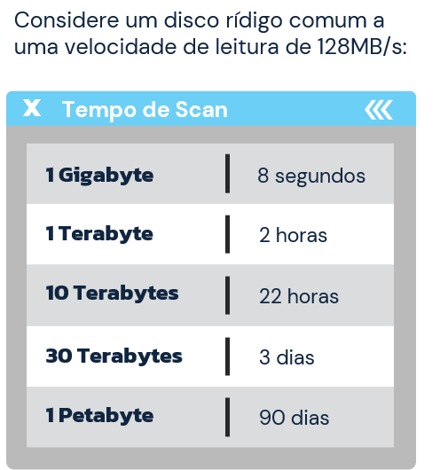
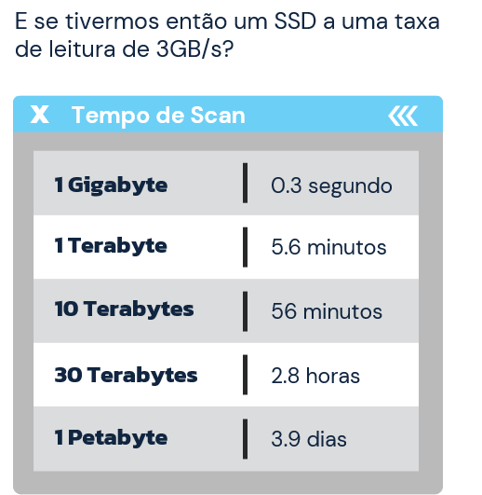


LEITURA DE DADOS EM LARGA ESCALA

Slide 10
LEITURA DE DADOS EM LARGA ESCALA
Velocidade
Paralelismo
É preciso extrair valor de grandes conjuntos de dados armazenados
Divisão de uma tarefa em sub-tarefas para execução paralela

Slide 11

PROCESSAMENTO DISTRIBUÍDO
Velocidade
Paralelismo
É preciso extrair valor de grandes conjuntos de dados armazenados
Modelo de programação baseado em
Divisão de uma tarefa em sub-tarefas para execução paralela
MAPPERS &
REDUCERS
Mural de Key Points
MAP
SHUFFLE
REDUCE
JOB TRACKER
PEÇA CORE DO HADOOP
PROCESSAMENTO DE BIG DATA
TASK TRACKER
BASE PARA OUTROS MODELOS

Slide 12
A MAGIA DO MAPREDUCE
BIG DATA // INTRO
Você sabe exatamente o que acontece quando submetemos jobs MapReduce ao cluster Hadoop?

Slide 13

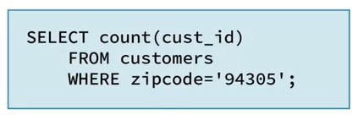
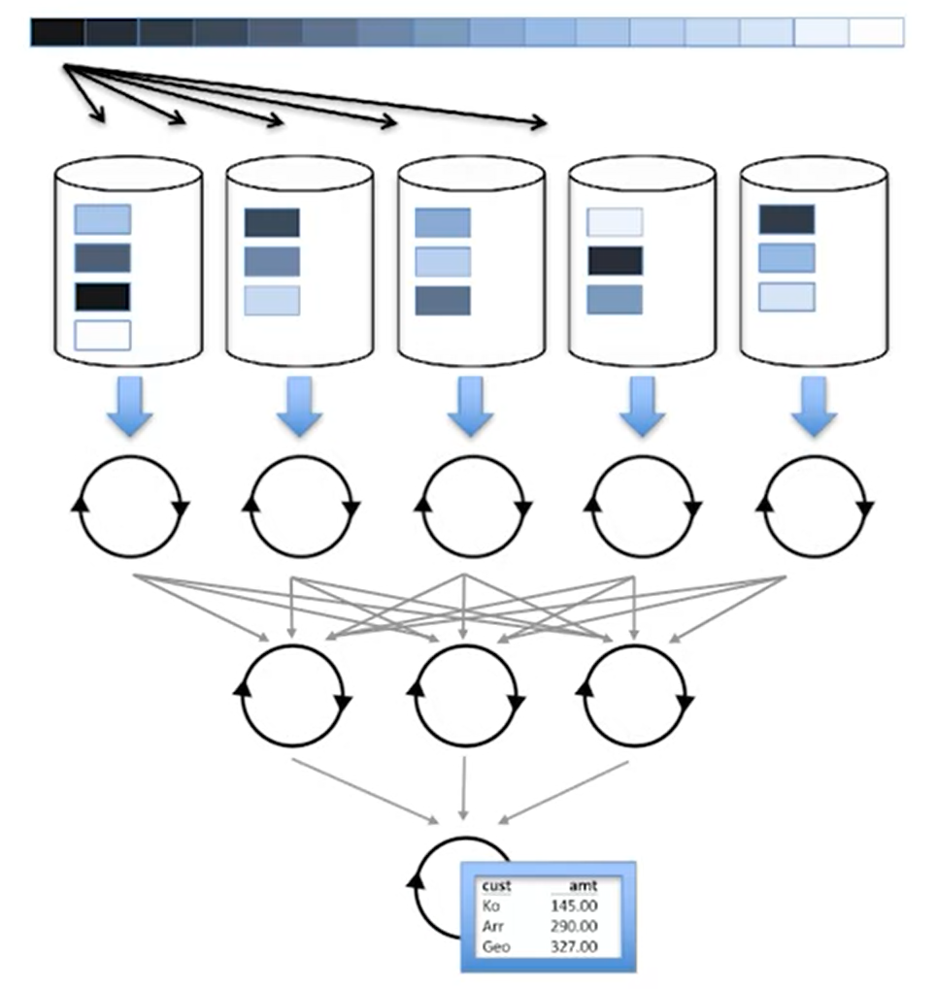
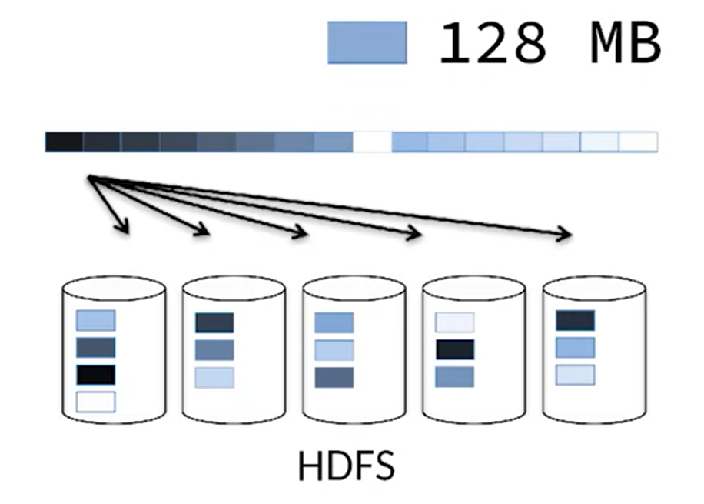

PRIMÓRDIOS DO FRAMEWORK HADOOP
SQL
Jobs
“HiveQL não é exatamente SQL, mas sim MapReduce para pessoas que sabem SQL”
Glynn Durham, Cloudera

Slide 14
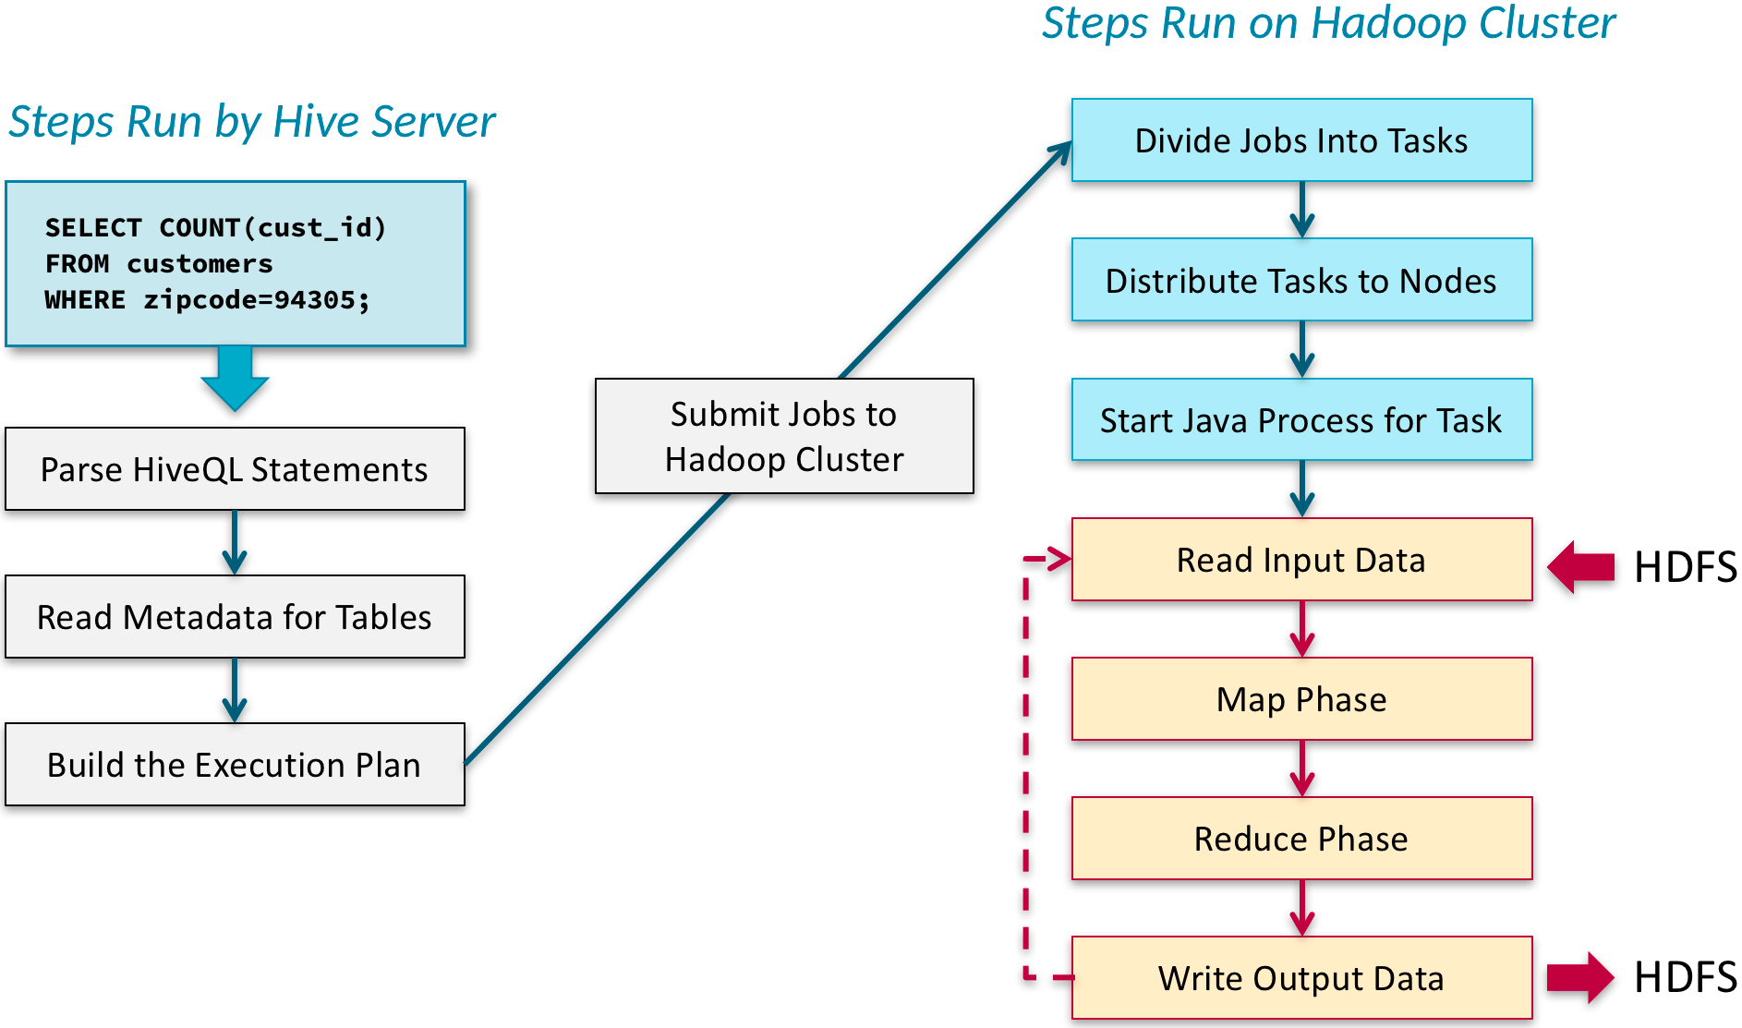
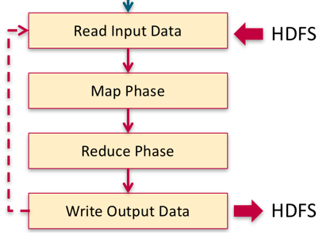

Traduzido
VISÃO GERAL
Após a execução de uma query Hive no servidor, o comando SQL é transformado em Jobs no cluster Hadoop para execução de tasks de MapReduce nos nós, utilizando dados armazenados em um sistema distribuído (HDFS).
Referência: Managing Big Data in Clusters and Cloud Storage (Coursera)

Slide 15
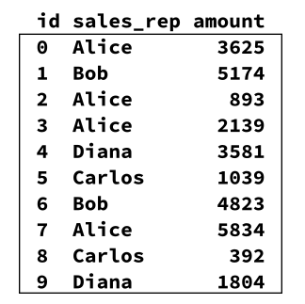
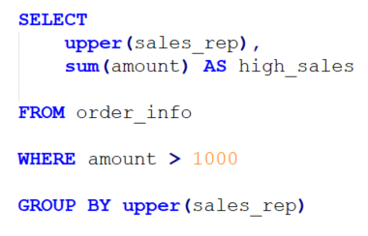
MAPPERS &
REDUCERS
Filter, transform
and parse
Summarize and aggregate
MAPREDUCE
Exemplo: Totalização de vendas por vendedor
Como mencionado, Jobs de MapReduce são compostos por Mappers e Reducers.
Em geral, fases de map são utilizadas para filtrar, transformar ou analisar os dados. Já fases de reduce são utilizadas para agregar os dados.
INPUT DATA
QUERY SQL
Referência: Managing Big Data in Clusters and Cloud Storage (Coursera)

Slide 16
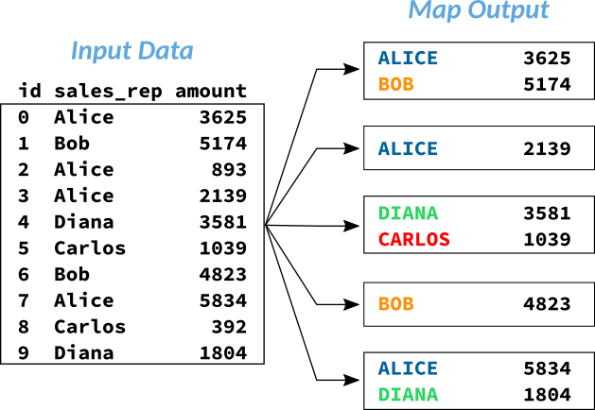
01 - MAP
Na fase de map, cada tarefa individual recebe uma porção dos dados. O número de tarefas é determinado pela quantidade total de dados de entrada.
No exemplo, a tarefa de map basicamente seleciona apenas as colunas necessárias de sales_rep e amount da base de dados de entrada.
Referência: Managing Big Data in Clusters and Cloud Storage (Coursera)

Slide 17
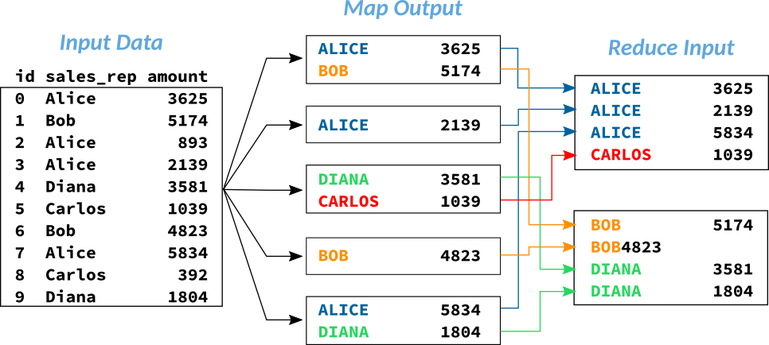
02 – SHUFFLE AND SORT
A saída de uma tarefa de map passa por um processo intermediário chamado shuffle and sort. Esta etapa é responsável por unificar dados de todas as tarefas de map de modo a criar um input facilitado para a tarefa de reduce.
Referência: Managing Big Data in Clusters and Cloud Storage (Coursera)

Slide 18
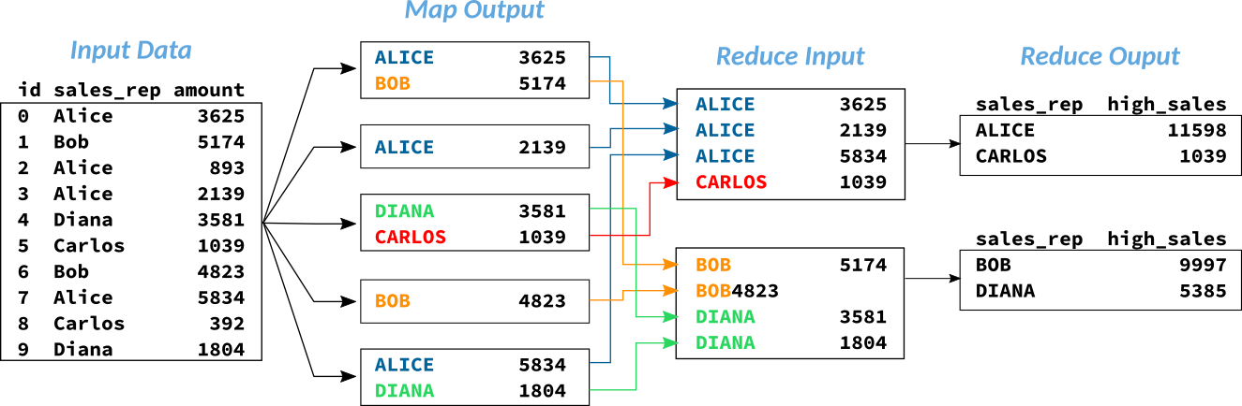
Tarefas de reduce são onde aplicam-se as agregações. No exemplo, a soma de vendas é computada para cada vendedor. Os outputs das tarefas de reduce são unificados para o resultado final
03 - REDUCE
Referência: Managing Big Data in Clusters and Cloud Storage (Coursera)

Slide 19
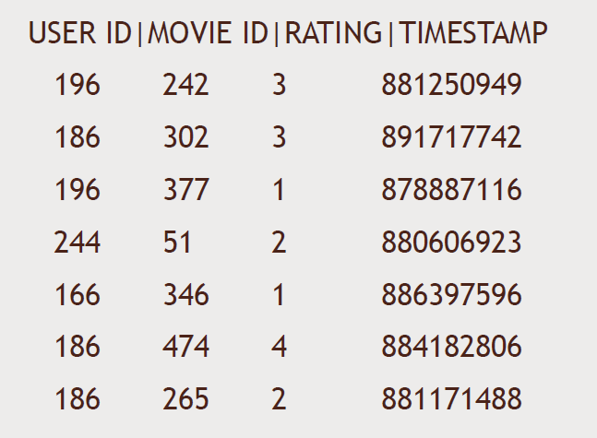

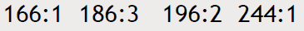
MOVIE RATINGS
Análise de avaliações de filmes com MR
INPUT DATA
Amostra do dataset MovieLens (100K) contendo registros de avaliações de filmes do ano de 1998
Referência: https://grouplens.org/
MAPPER
SHUFFLE AND SORT
OBJETIVO
Obter a quantidade total de avaliações realizadas por cada usuário (USER ID)
REDUCER
Referência: The Ultimate Hands-On Hadoop: Tame your Big Data

Slide 20
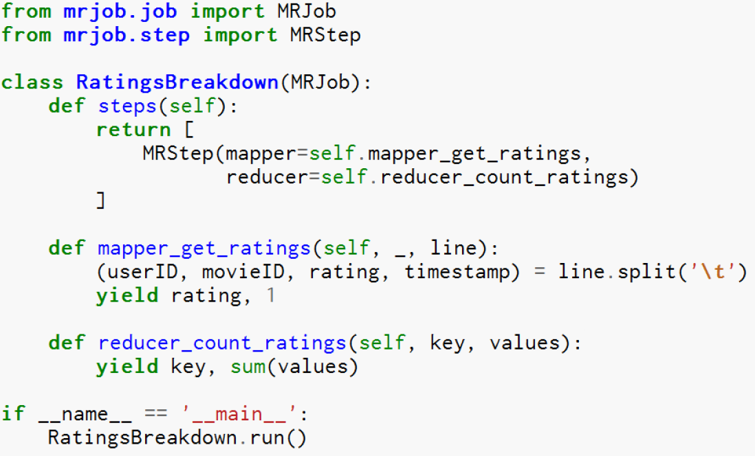
MOVIE RATINGS
Referência: The Ultimate Hands-On Hadoop: Tame your Big Data
Análise de avaliações de filmes com MR
CÓDIGO MR
Exemplo de implementação de código em Python para aplicação de MapReduce com o objetivo de retornar uma contagem de avaliações por nota (rating)

Slide 21
ECOSSISTEMA
BIG DATA // INTRO
Ter uma visão básica sobre alguns dos principais serviços do ecossistema Hadoop é uma premissa importante para as principais tecnologias emergentes de Big Data

Slide 22
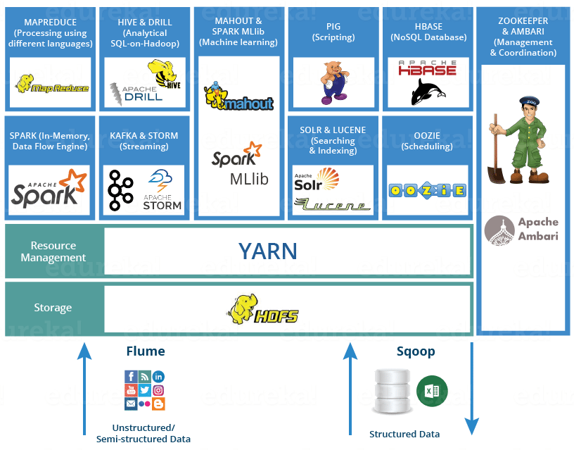
ECOSSISTEMA HADOOP
Uma série de soluções em um grande ecossistema de Big Data capaz de entregar produtos de acordo com as necessidades exigidas.
Existem diferentes versões

Slide 23
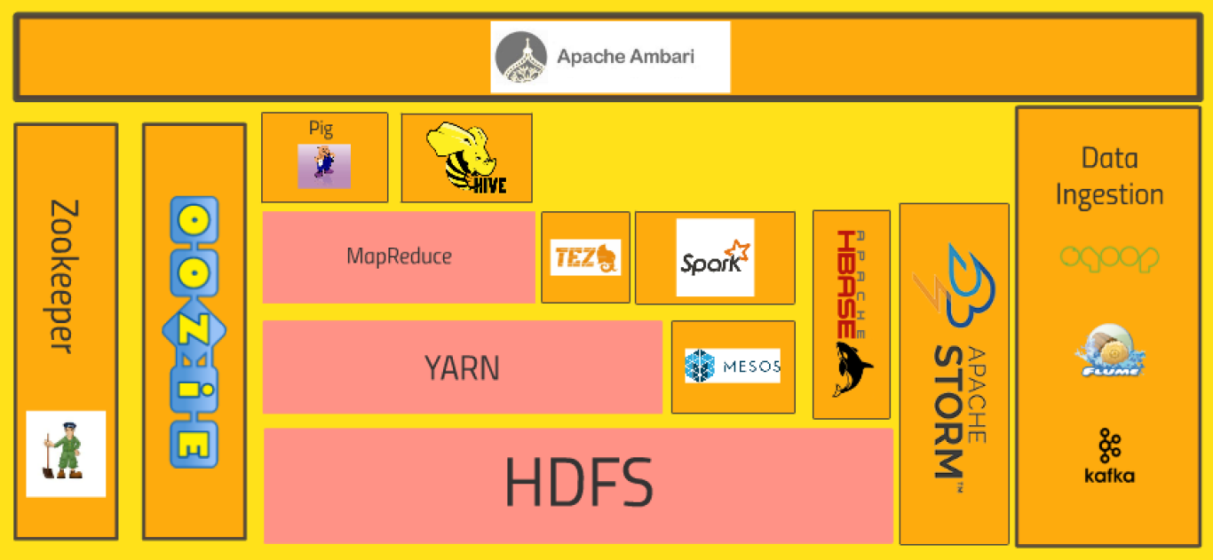

Adaptado de: https://udemy.com/course/the-ultimate-hands-on-hadoop-tame-your-big-data/

Slide 24








OVERVIEW DO ECOSSISTEMA HADOOP
Sistema de armazenamento distribuído do Hadoop para dados de larga escala.
Fornece uma visão geral do cluster e permite ações como rodar queries Hive. Client Hortonworks.
“Yet Another Resource Negotiator”. Gerenciador de recursos do cluster. Orquestra nós e atividades.
Fornece uma visão geral do cluster e permite ações como rodar queries Hive. Client Cloudera.
Modelo de programação que permite processar dados distribuídos ao longo do cluster. Baseado em mappers e reducers.
Análogo ao MapReduce. Fornece maior velocidade através de processamento em memória.
Permite criar scripts (alternativa à Java ou Python) para encadear queries e transformá-las em jobs Map Reduce.
Análogo ao MapReduce. Otimiza plano de execução de queries para maior velocidade. Normalmente utilizado junto ao Hive.
Engine que permite executar queries SQL para consultar dados armazenados em sistemas distribuídos.
Banco de dados colunar NoSQL para exposição dos dados a uma camada transacional no Hadoop.

Slide 25







OVERVIEW DO ECOSSISTEMA HADOOP
Processamento de streaming de dados em tempo real. Análogo ao Spark Streaming.
Permite transportar logs de web servers em larga escala para o cluster Hadoop em real time.
Permite agendar jobs no cluster Hadoop com a utilização de múltiplos serviços, como Hive, Pig, Spark, Hbase, entre outros.
Permite coletar dados em tempo real de fontes como DBs e aplicações na forma de streaming de eventos.
Coordenador de todo o cluster Hadoop. Permite verificar nós saudáveis, com problema e outras métricas.
Banco de dados colunar com a capacidade de exposição dos dados a aplicações real time.
Permite transferir dados de bancos de dados relacionais para o Hadoop e vice e versa.

Slide 26



BIG DATA // INTRO
OBRIGADO!
Referências:
Coursera: Managing Big Data in Clusters and Cloud Storage (Coursera)
Udemy: The Ultimate Hands-On Hadoop: Tame your Big Data
Data Science Academy: Big Data Fundamentos 3.0
Medium: Uma breve introdução do Hadoop HDFS – Hadoop Distributed File System

